Slide 1
Metodologia de Pesquisa
Prof. Alexandre Araújo Costa
prof. Ricardo de LIns e Horta

Slide 2
Módulo 1 – A pesquisa no direito contemporâneo

Slide 3
Técnicos e pesquisadores
Diferentemente do que ocorre na maioria dos cursos de "ciências humanas", a função dos cursos de direito não é a de formar "pesquisadores", mas "técnicos"
  Técnicos especializados são capazes de aplicar uma técnica, desenvolvendo "produtos" que podem ter alto valor econômico e social
  Pesquisadores são técnicos especializados na produção de conhecimento, mediante a realização de pesquisas

Slide 4
Pareceres vs. Pesquisas
Marcos Nobre, em 2004, publicou um texto em que identificou, com clareza, que a academia jurídica produzia pareceres e não pesquisas
Pareceres são textos dogmáticos de defesa de uma tese, com base em argumentos selecionados, voltados a persuadir
Esses pareceres são o modo como o discurso jurídico se reproduz, mas eles não constituem "ciência"
São opiniões técnicas, mais ou menos consistentes, mais ou menos informadas, baseadas em estudos mais ou menos extensos, mas nunca são estruturadas como uma pesquisa.

Slide 5
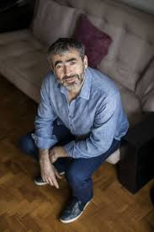
Pareceres jurídicos
"O parecer recolhe o material jurisprudencial e doutrinário e os devidos títulos legais unicamente em função da tese a ser defendida: não recolhe todo o material disponível, mas tão-só a porção dele que vem ao encontro daquela tese. O parecer não procura, no conjunto do material disponível, um padrão de racionalidade e inteligibilidade para, só então, formular uma tese explicativa, o que seria talvez o padrão e o objetivo de uma investigação acadêmica no âmbito do direito. Dessa forma, no caso paradigmático e modelar do parecer, a resposta vem de antemão: está posta previamente à investigação."
Marcos Nobre

Slide 6
Pareceres não são pesquisa
Essa é a mensagem básica de uma disciplina de metodologia em direito
Seguindo Marcos Nobre, não chamamos de pareceres os pareceres stricto sensu, mas os discursos jurídicos que seguem essa lógica de defender uma opinião técnica com argumentos dogmáticos
Somos treinados para fazer pareceres retoricamente sólidos, seja na advocacia, seja na atividade judicial
Sentenças são pareceres cujas conclusões são vinculantes para as partes, e os demais pareceres tendem dirigir-se ao convencimento do juiz, oferecendo-lhe subsídios aos seus próprios pareceres

Slide 7
Como aprender a fazer pareceres adequados?
Abordagem interna: o direito visto de dentro
  Socializar o jurista para que ele compartilhe a cultura jurídica de um grupo, fazendo bons pareceres de forma intuitiva
  Foco na modelagem de subjetividades
Abordagem externa: o direito visto de fora
  Estudar o comportamento dos juristas, percebendo os padrões existentes naquilo que eles fazem (e não somente naquilo que eles dizem)
  Foco na pesquisa científica

Slide 8
Análise das abordagens
Abordagem Interna
  Mais econômica em termos de utilização de recursos
  Mais útil em contextos estáveis
  Prazos mais curtos: decisões imediatas
Abordagem Externa
  Dispendiosa
  Mais útil em contextos instáveis, que exijam inovação
  Longos prazos de maturação: decisões de alto impacto

Slide 9
Discursos dogmáticos e científicos
Abordagens internas geram discurso dogmático
  Reprodução de modelos paradigmáticos
  Focado na interpretação e aplicação do sistema jurídico
  Defesa de teses
Abordagens externas geram discurso científico
  Investigação sobre um objeto
  Focado na compreensão do direito como prática política
  Análise de hipóteses

Slide 10
Pareceres x Pesquisas
 | Pareceres | Pesquisa empírica
Objetivo | Confirmação da tese previamente assumida | Fazer inferências descritivas ou causais que testem hipótese
Coleta de dados | Seleção de fontes (doutrina, jurisprudência e legislação) que confirmem ou deem autoridade à tese escolhida | Seleção exaustiva de fontes ou coleta abrangente de dados para evitar vieses
Seção de Metodologia | Desimportante ou inexistente | Descrição pormenorizada com vistas à replicabilidade
Conclusões | Oculta ou minimiza as posições divergentes para reforçar a adesão às conclusões | Dialoga com a divergência e explicita os limites das conclusões

Slide 11
Modelos descritivos e explicativos
Modelos descritivos: oferece uma descrição de certo conjunto de fatos, sem ingressar na explicação dos padrões de interação.
  Juízes homens decidem de forma diferente de juízas mulheres
  Juízes monocráticos decidem de forma diversa de órgãos colegiados
  O controle de constitucionalidade se concentra em questões federativas e não de direitos fundamentais
Modelos explicativos: pressupõe uma descrição prévia e foca nos padrões de interação fática:
  Causais: mulheres decidem de forma diversa em função de certos fatores
  Teleológicos: a atuação dos juízes é melhor explicada se entendemos que eles buscam maximizar seu prestígio
  Históricos: o caráter federativo do controle de constitucionalidade é explicado pela história do instituto

Slide 12
Pode ser objeto de investigação científica a interpretação correta de uma norma?

Slide 13
Modelos dogmáticos
Modelos dogmáticos: pressupõem não apenas uma descrição, mas também uma série de critérios normativos que possibilitam avaliar se uma determinada afirmação é correta ou incorreta
O problema não é identificar se certas relações existem de fato, mas se certas interpretações são corretas ou não
O parâmetro não é empírico, mas é linguístico: correspondência ou não a um determinado sistema de significações, que operam categorias como:
  Licitude e ilicitude
  Imputação de deveres
  Atribuição de direitos
  Validade
  Legitimidade

Slide 14
Que testes são possíveis para avaliar se uma interpretação é correta?
casamento de pessoas de mesmo sexo
tempo de aposentadoria de mulheres trans

Slide 15
Para que serve a pesquisa em direito?
No contexto atual, parece haver uma "crise" de confiança nos discursos tradicionais do direito, ligados com o caráter neutro da jurisdição e com grande rejeição de posturas ativistas
Cada vez mais os juízes são inspirados por visões que admitem argumentos baseados em "questões de fato" e nas consequências das decisões, o que amplia a relevância e os potenciais impactos das pesquisas empíricas

Slide 16
Custo-Benefício das Pesquisas
Para solucionar casos isolados, ou pequenos conjuntos de casos, as abordagens dogmáticas são mais eficientes, pois os benefícios da pesquisa empírica não justificam os custos.
Para promover a gestão de grandes populações de processos, uma análise científica pode conduzir a ganhos substanciais, pois se trata de um tipo de conhecimento com altos custos fixos, mas com resultados muito confiáveis, cujos benefícios superam os custos.

Slide 17
Custo-benefício em pesquisas de dados
Pesquisas baseadas em entrevistas continuam tendo custos muito altos
Porém, duas revoluções reduziram os custos das pesquisas de dados
  Data Revolution: revolução na disponibilidade e na riqueza de dados públicos, ligada à ampliação da internet
  Computional Revolution: os novos programas e linguagens, combinada com a capacidade de processamento do hardware, permite que pessoas com formação adequada realizem pesquisas relevantes em computadores pessoais

Slide 18
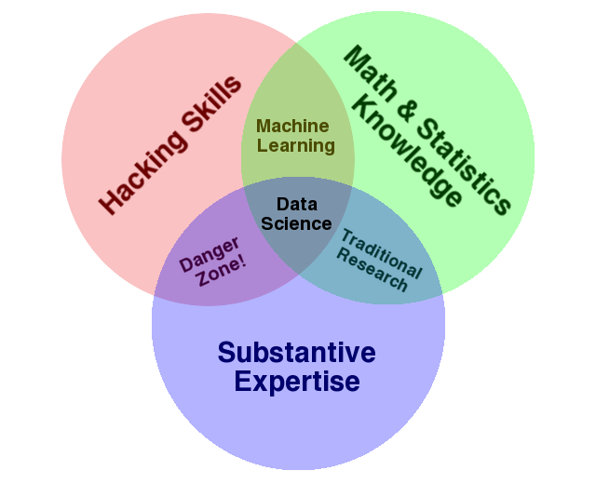
Data Science
http://drewconway.com/zia/2013/3/26/the-data-science-venn-diagram

Slide 19
Data Science
Capacidade de interpretação qualitativa, que decorre de um conhecimento especializado em uma área do conhecimento e do domínio das metodologias de pesquisa,
Capacidade de interpretação quantitativa, que envolve o domínio de ferramentas de estatística descritiva e, eventualmente, inferencial,
Capacidade de acessar e organizar os dados a serem interpretados, que envolve o domínio de ferramentas de informática.

